Slide 1
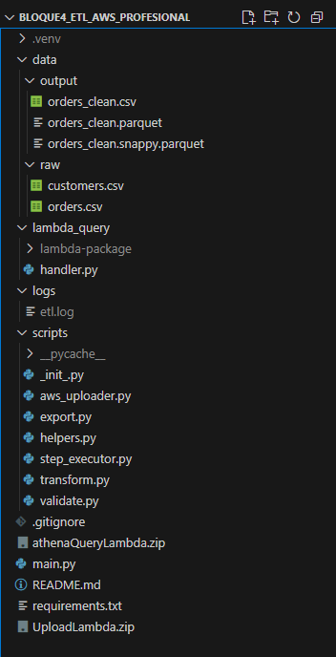
Estructura de carpetas del proyecto (VSC)

Slide 2
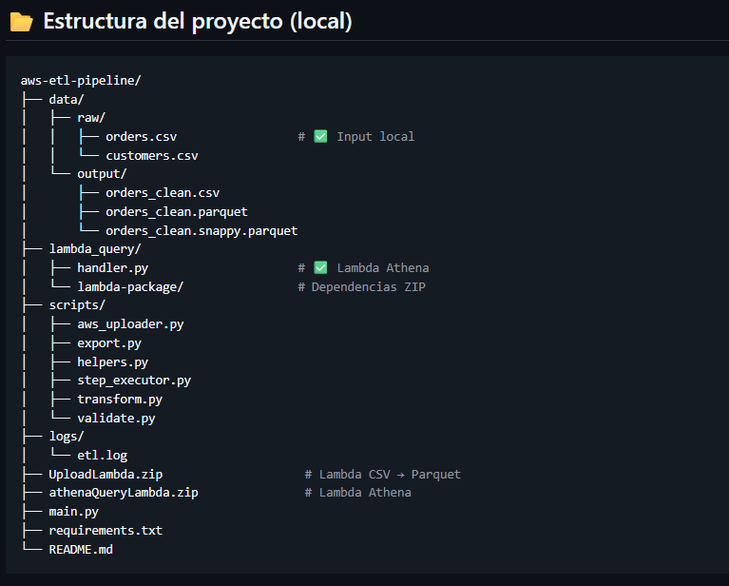

Slide 3
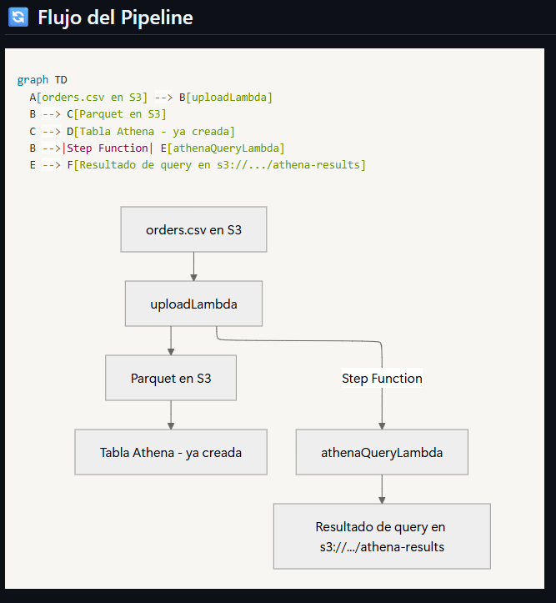

Slide 4
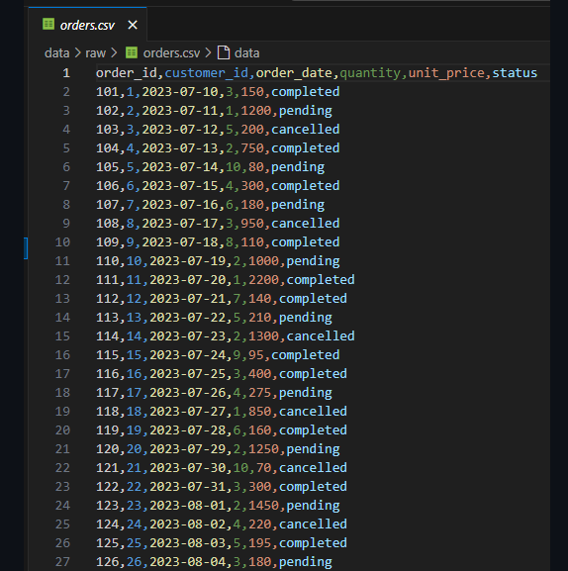
Dataset de Entrada

Slide 5
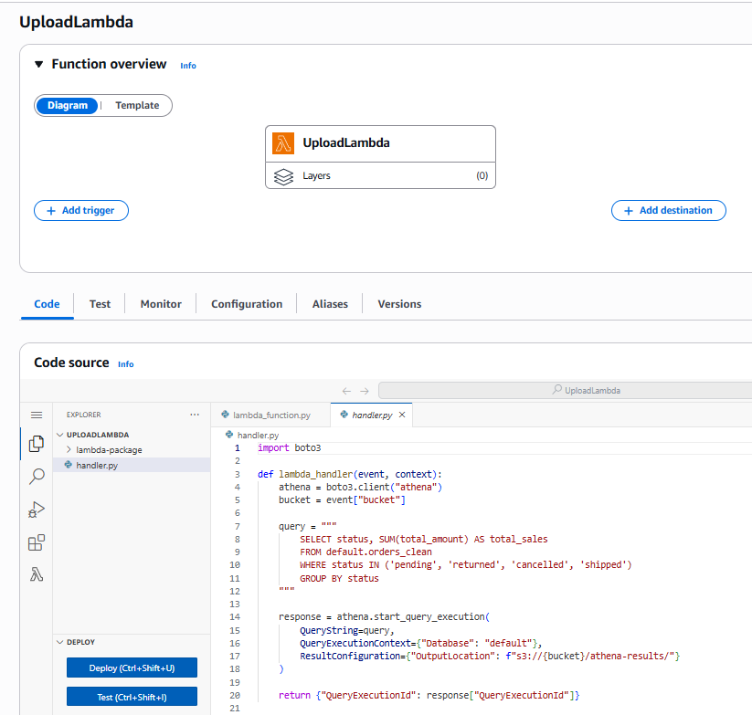
Lambda #1 - UploadLambda

Slide 6
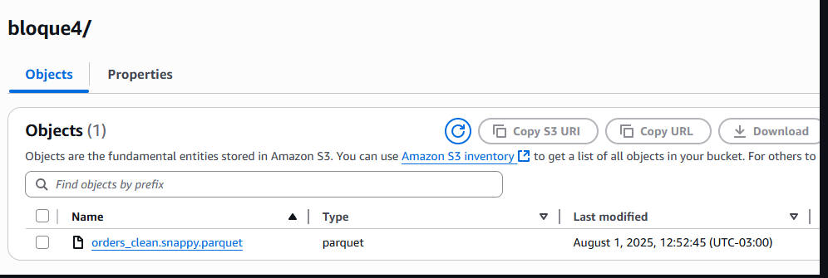
Exportación optimizada en formato Parquet (Snappy)

Slide 7
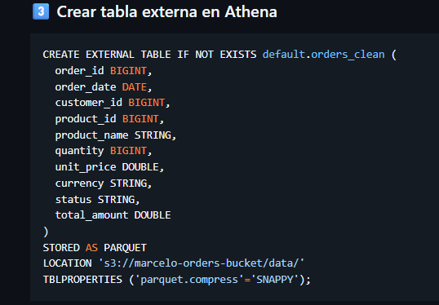
Creación de tabla externa en Athena

Slide 8
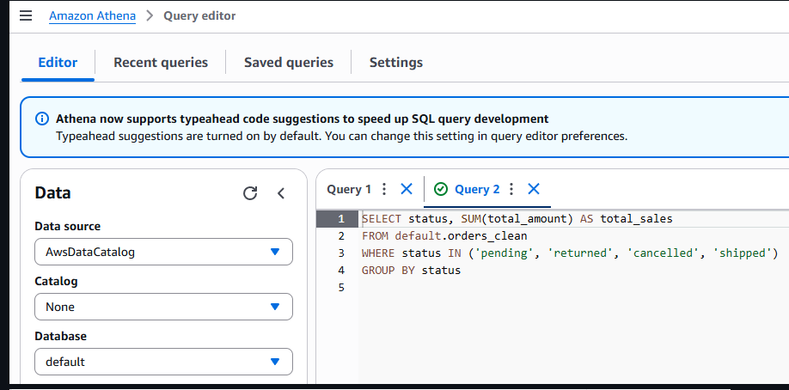
Consulta SQL en Athena

Slide 9
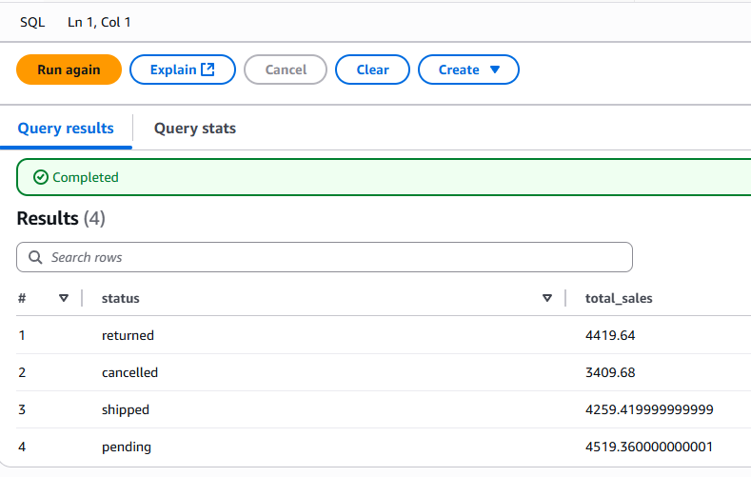
Resultados de la consulta en la nube

Slide 10
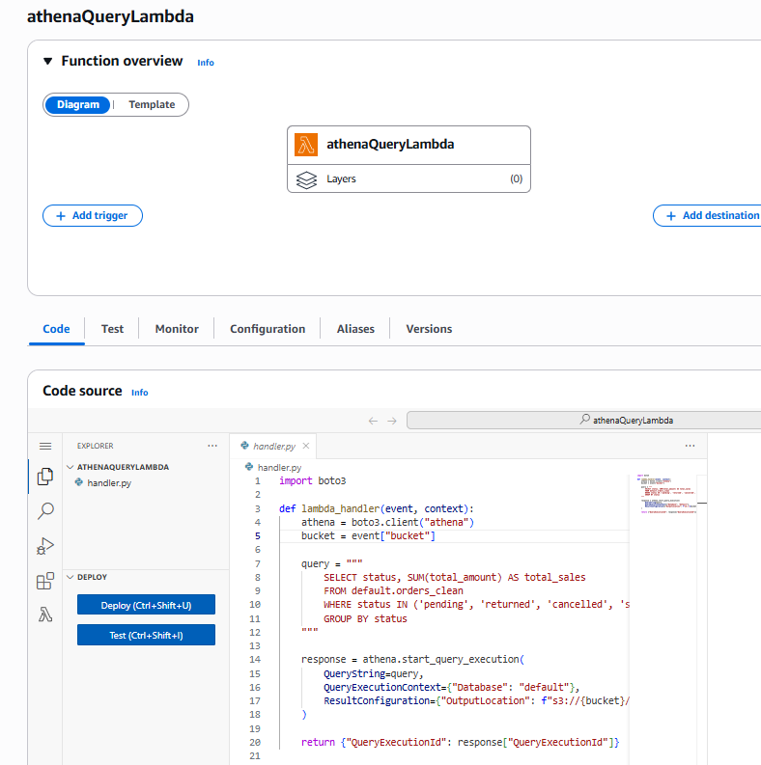
Lambda #2 - athenaQueryLambda

Slide 11
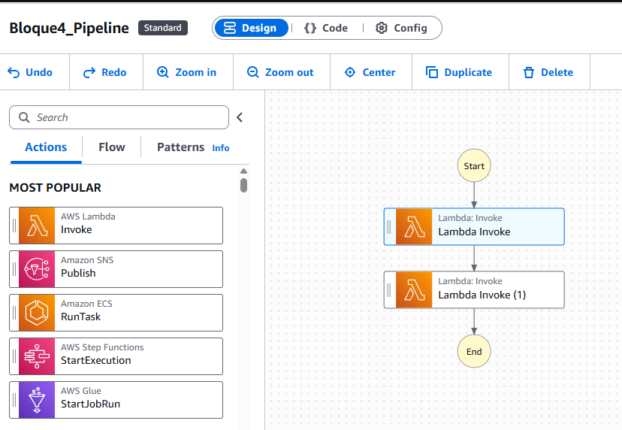
Orquestación – Step Functions (diseño)

Slide 12
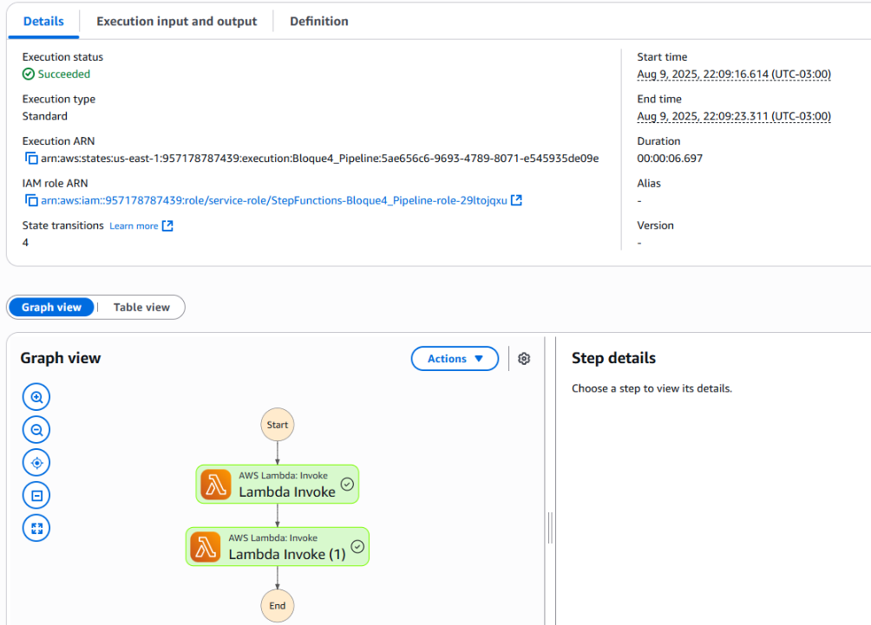
Ejecución del workflow (éxito)

Slide 13
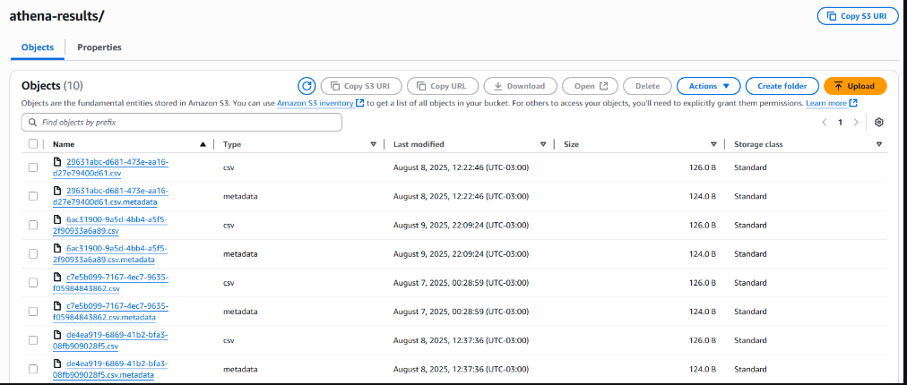
Resultados en S3 – carpeta athena-results/

Slide 14
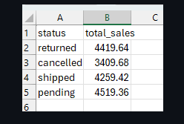
Salida final – CSV de la consulta

